Slide 1




Slide 2


Slide 3


Slide 4

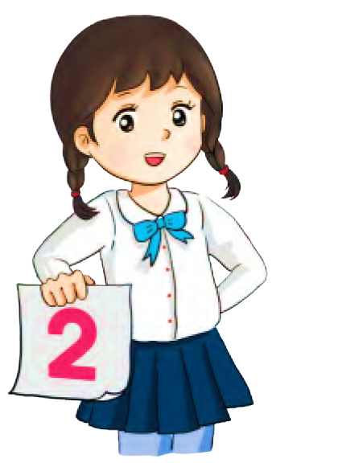
Bài 2: Tìm các phép tính có kết quả là 2
4 – 2
3 – 2
6 – 4
3 – 1
5 – 3
5 – 2
2 – 1
6 – 2
2 – 2

Slide 5

1 - 1
2 - 1
3 - 1
4 - 1
5 - 1
6 - 1
2 - 2
3 - 2
4 - 2
?
6 - 2
?
?
5 - 3
?
4 - 4
?
6 - 4
Bài 3: Nêu các phép tính còn thiếu:
5 - 5
?
6 - 6

Slide 6
Bài 4: Tính nhẩm
1 – 1
1 – 0
3 – 0
4 – 4
2 – 0
4 – 0

Slide 7
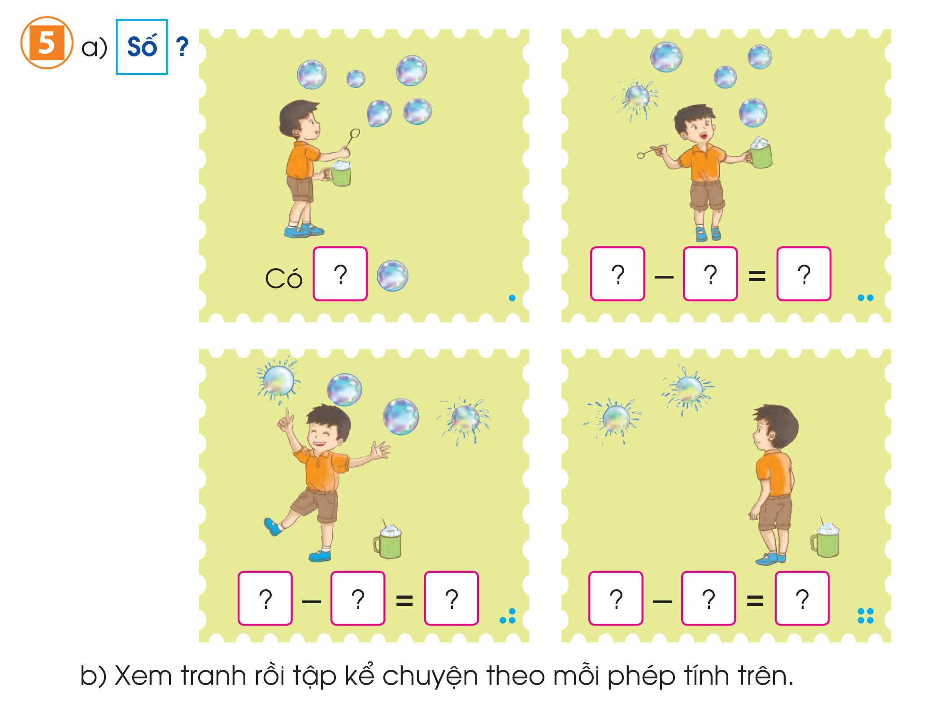
Bài 5: a/ Số?

Slide 8
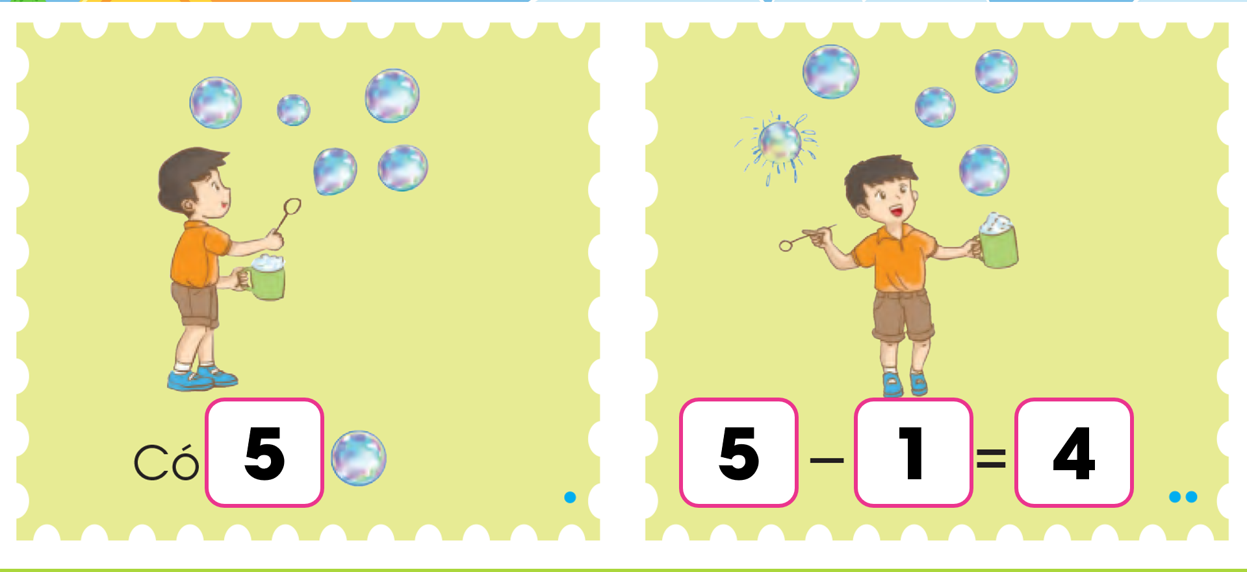
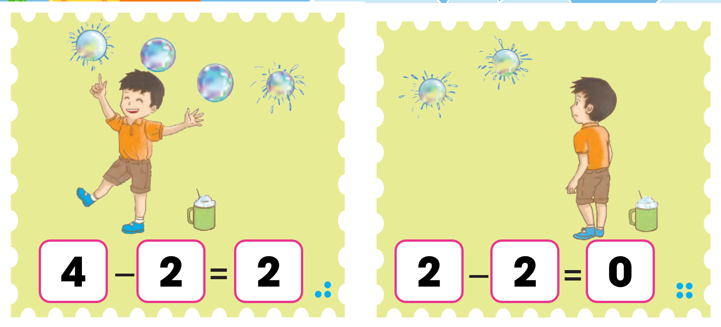

Bài 5: b/ Xem tranh rồi tập kể chuyện theo phép tính trên:

Slide 9


